Slide 1
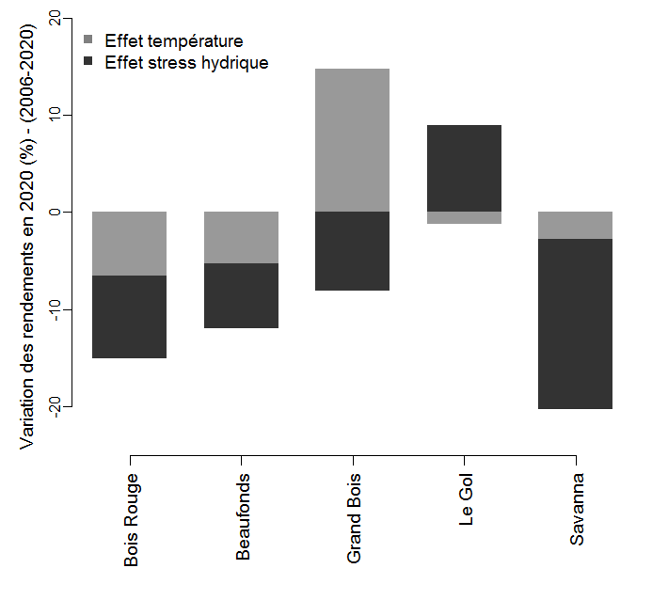
Bilan temporaire 2020
1ère approche “rapide” MOSIWEB:
- 10 sites par basin
- date de coupe unique: mi-septembre
- irrigation a priori: 1200 mm/an
Variation des rendements potentiels par rapport à la période 2006-2020
Année froide dans le nord / nord-est
Année sèche dans la plupart des bassins excepté Le Gol
Prévisions de rendements uniquement influencés par le climat

Slide 2
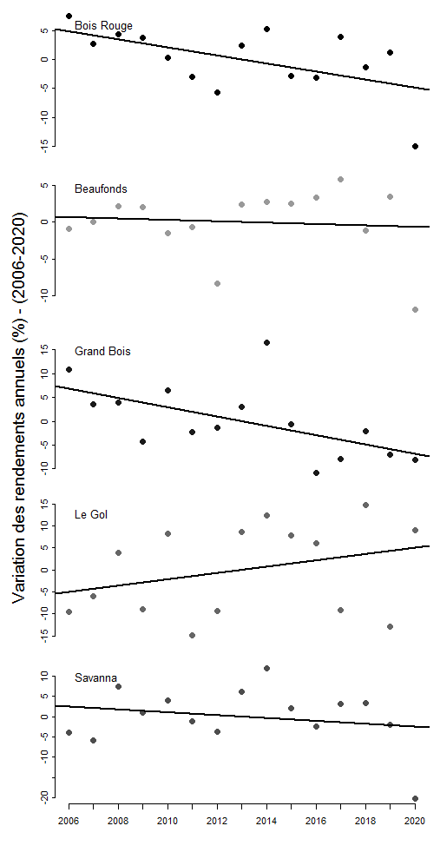

Bilan temporaire 2006-2020
1ère approche rapide MOSIWEB: - 10 sites par basin & date de coupe unique: mi-septembre & irrigation
Rendements “climatiques” en baisse dans les bassins de Bois Rouge et Grand Bois
Plus stable pour Beaufonds et Savanna
Le Gol en augmentation mais très variable
Limité à 10 sites
Assumés irrigués (pas tout le temps le cas ex Savanna)
Date de coupe unique

Slide 3
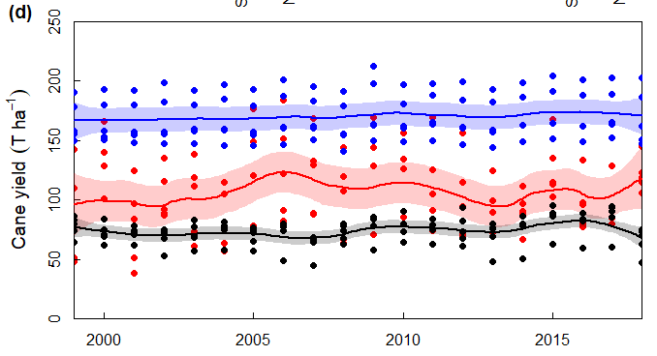
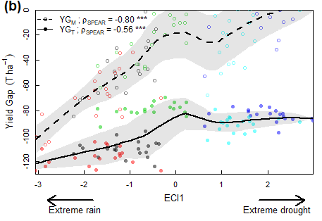
Bilan 1998-2018
Approche un peu plus précise MOSICAS:
simulations sur 10,000 parcelles sur l’île / date de coupe = mi-saison / variétés et système d’irrigation déclarés
Rendement potentiel (avec stress hydrique)
Mais cela ne suffit pas pour expliquer les variations de rendements réels:
Ex impact très fort des cyclones
Quid fertilisation / adventices /… ?

Slide 4
Améliorer l’appoche
Limites de l’approche dans la prise en compte de l’effet du climat:
Une seule date de coupe
Irrigation à priori
→ Solution: Parcelles de références avec date de coupe et fréquence & durée d’irrigation et idéalement les rendements reels associés
Perspectives de travail:
- Automatiser les prédictions: soit ensemble de l’île, soit sur parcelles de référence
Bulletin annuel de l’impact climatique sur les rendements canniers
- Développement de modèles prenant mieux en compte l’ITK (notamment fertilisation) : modèle STICS

